Slide 1



3.2 WIFI遥控小车

Slide 2
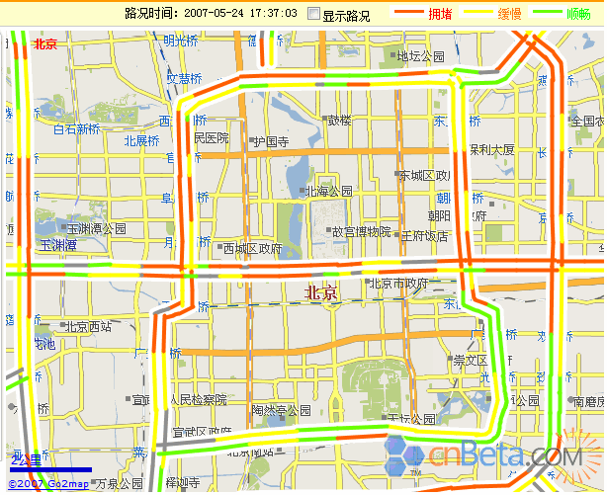
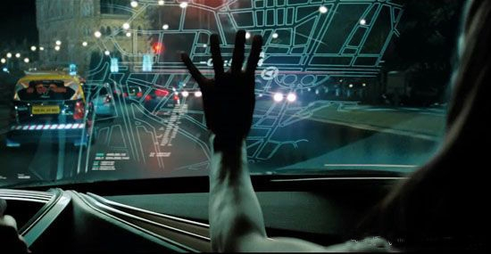
问题提出
智能交通
通过在基础设施和交通工具当中广泛应用信息、通讯技术来提高交通运输系统的安全性、可管理性、运输效能同时降低能源消耗和对地球环境的负面影响。
实时路况与导航
车载电子设备

Slide 3
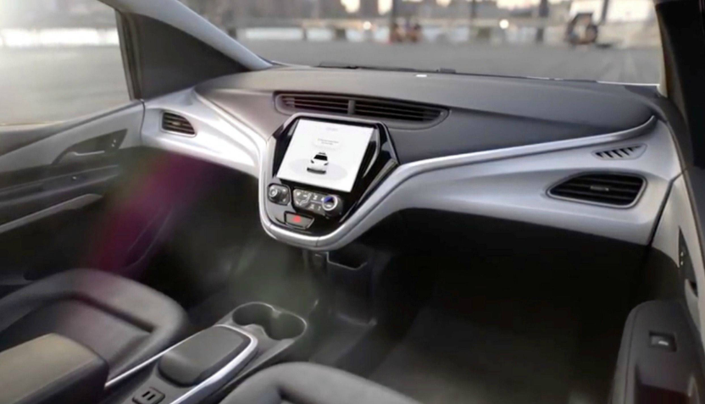
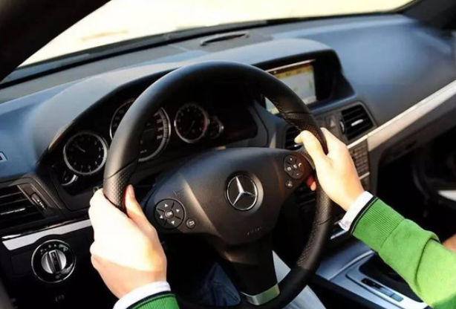
未来已来
无人驾驶
大家认为，无人驾驶的车辆与传统车辆有哪些不同呢？
(概念图)

Slide 4
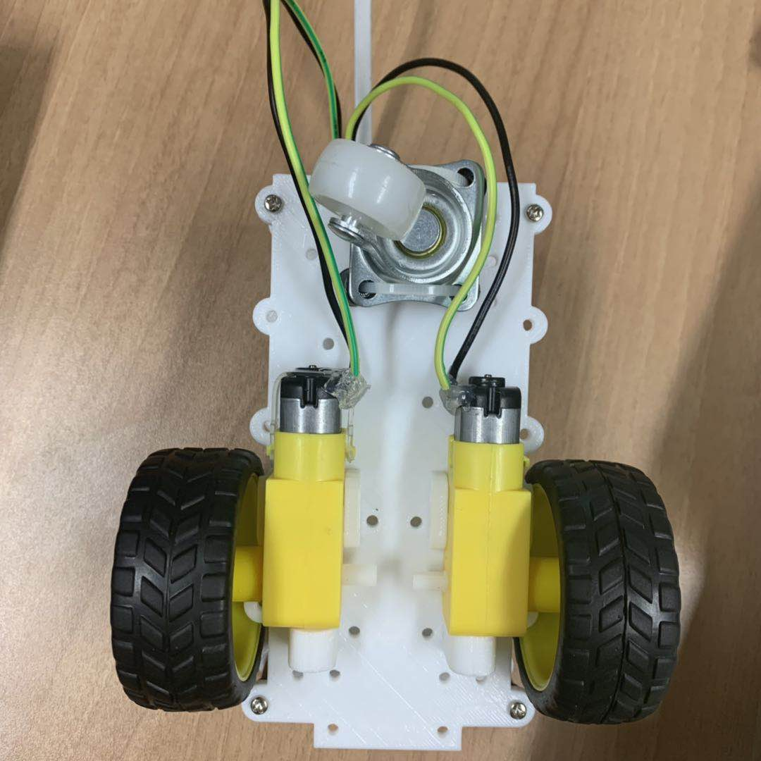
科学探究
图示无方向盘小车如何转弯呢？

Slide 5
WIFI遥控小车
知识
程序
目标
硬件

Slide 6
活动目标
1.
了解拼装WIFI小车
了解函数的编写
2.
运用WIFI控制小车
3.

Slide 7
需要哪些硬件？
esp8266主板
电机扩展板
小车套件(3D打印的底盘和夹层，电机，车轮，铜柱，尼龙轧带等)
移动电源

Slide 8
电机的作用
电机——小车的动力系统
当电机接上正向电压时，电机会正转，
当电机接上反向电压时，电机会反转。
由于开发板能提供给小车的电压有限，所以我们通常不会直接将电机接在开发板上，而是会找一块电机驱动扩展板。
Notes:
-+-+
红色为+
黑色为-

Slide 9
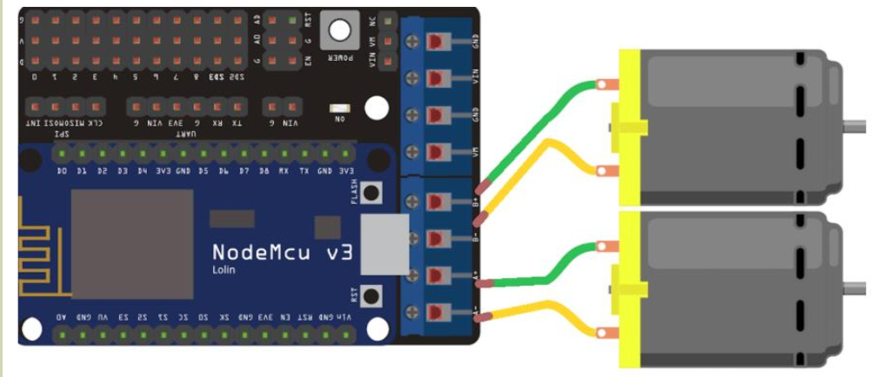
如何控制小车？
假如我要让电机A正转：
digitalWrite(AE, HIGH);
//让电机A工作
digitalWrite(AD, HIGH);
//让电机A正向转动
假如我要让电机A________：
digitalWrite(AE, HIGH);
//让电机A工作
digitalWrite(AD, LOW);
//让电机A反向转动
假如我要让电机A________：
digitalWrite(AE, LOW);
//让电机A不工作
B
BE
BD
AE
A
AD
E:enable，表示是否让这个电机工作，
D:direction，表示电机的前进方向。

Slide 10
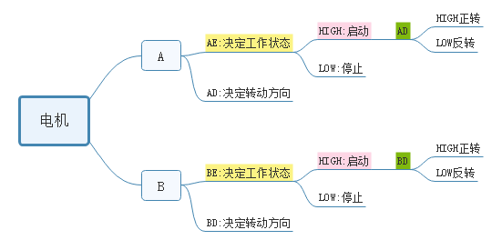
如何控制小车？

Slide 11
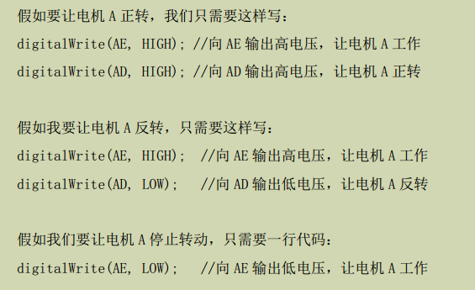
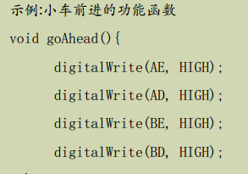
如何控制小车？
写出小车后退，小车左转，小车右转以及小车停止的函数。
烧录程序（已帮忙烧好），在浏览器输入esp8266的ip地址打开控制小车的网页检验小车函数是否编写正确。

Slide 13
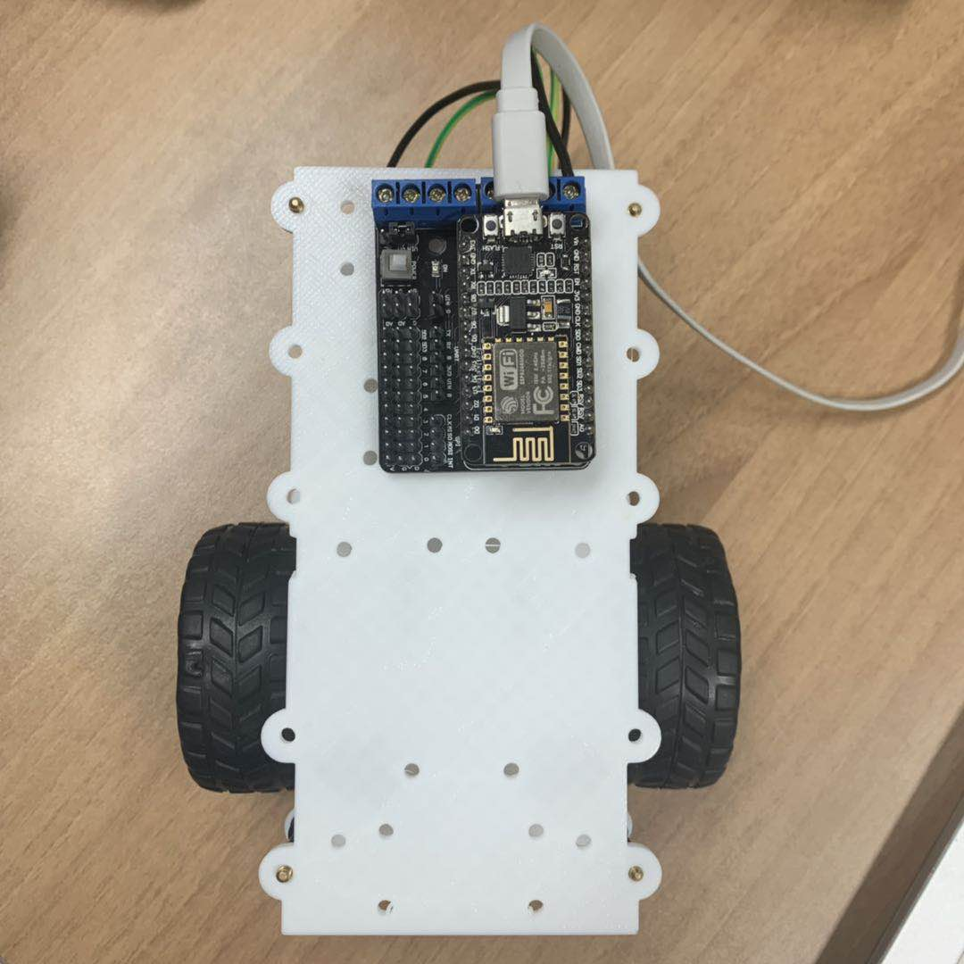
动手实践：组装WIFI小车
小组合作组装小车
参照学习单流程进行组装，注意别把电机线扯断哦。

Slide 14
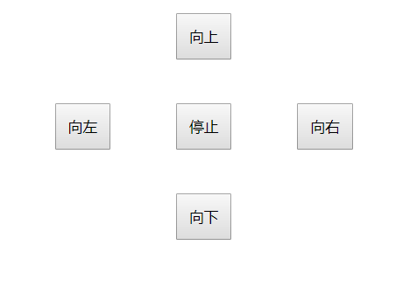
活动：控制小车
教师打开路由器管理地址192.168.123.1
让学生查看各组的ip地址
使用电脑访问ip地址，控制自己的小车。

Slide 15
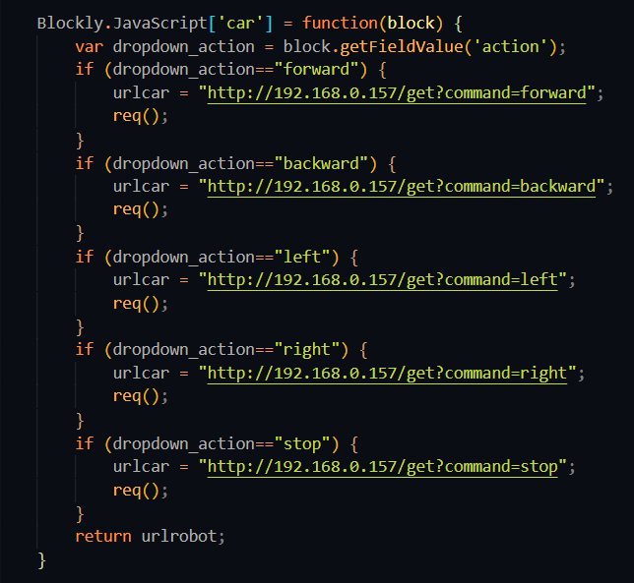
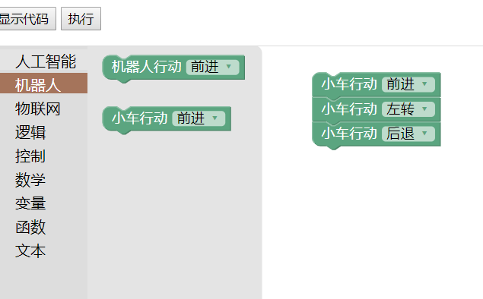
使用blockly控制小车
学生用文本编辑工具打开blockly.html。找到下图这一部分，将192.168.0.157更改为第5步所获得的ip地址。然后用浏览器打开blockly.html
拖拽组合小车行动积木，然后点击执行。

Slide 16
小车比赛
在教室空地摆放障碍物，按如下线路行驶。碰到障碍物或赛道边缘，每碰一次罚2秒。时间最短者获胜
各组通过组内讨论，分别从外形、稳定性、结构等方面为其他组小车进行打分。排名最后的不减时间，倒数第二减1秒，以此类推。
最终时间最短者小组获胜
起点
终点

Slide 17
总结与反思
总结
1
同学们，这节课你都学会了哪些知识或操作呢？
1.
2.
3.
反思
2
本课程中你觉得哪部分较难，或者没有掌握呢？
1.
2.
3.
" +"空气的流 动是风形成的 原因'

